Slide 1
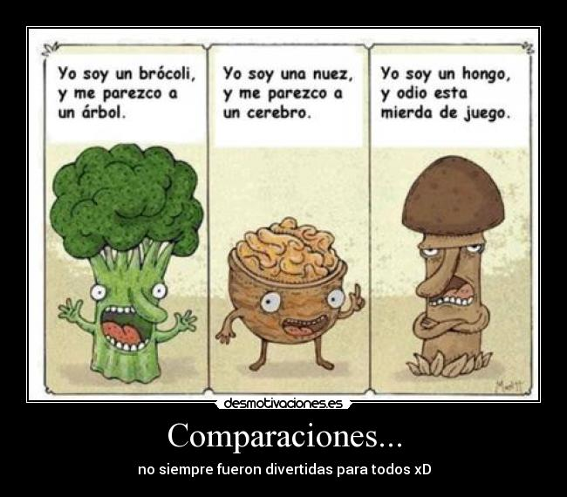
Haciendo Comparaciones
Making Comparisons

Slide 2
Comparaciones desiguales Unequal Comparisons
In Spanish, comparisons are made by placing “más (more)” or “menos (less)” before an adjective and “que” after it.
-¿Enrique, eres más alto que tu mamá?
-No, soy más bajo que ella. Ella es 6´5.
-¿Ustedes son más simpáticos que sus amigos?
-Sí, pero nuestros amigos son más inteligentes que nosotros.

Slide 3
Comparisons can be made with adjectives (bigger than, smarter than), nouns (more money than, more books than) or adverbs (does x better than, faster than). However the pattern is always the same:
más/menos adj/noun/adv que
Esta clase es más difícil que la física avanzada.
This class is more difficult than advanced physics
Tienes más dinero que yo
You have more money than I do.
Mi abuela corre más rápido que ustedes.
My grandma runs faster than you guys.

Slide 4
Más/menos cont´d
De is used instead of “que” before a number.
Este libro cuesta más de 50 dólares.
This book costs more than 50 dollars.
Hay menos de dos minutos para terminar el examen.
There are less than two minutes to finish the exam.

Slide 5
Comparaciones iguales Equal comparisons
To form equal comparisons with adjectives and adverbs (as big/fast/ funny as ) use:
tan…adj/adv …como
-Luis es tan inteligente como Sergio.
Luis is as intelligent as Sergio.
-Sí, pero no es tan guapo como Sergio.
Yes, but he´s not as good looking as Sergio.
-El presidente habla mal el español.
The president speaks Spanish badly.
-Sí, pero tú hablas tan mal como el.
Yes, but you speak as badly as he does.

Slide 6
When making an equal comparison with nouns (as many books as, as much money as) use:
Tanto (tanta, tantos, tantas)…noun…como…
¿Tu das muchas fiestas?
Sí, pero no doy tantas fiestas como mis amigos.
Do you throw a lot of parties.
Yes, but I don´t throw as many parties as my friends.

Slide 7
El Superlativo The superlative
The superlative (biggest, best, highest) in Spanish is similar to unequal comparisons.
El/la/los/las noun más/menos adj de
Catalina es la chica más inteligente de la clase.
Victoria es la ciudad menos interesante de Canadá.
De in this case means “in”: in the class, in Canada.

Slide 8
Comparaciones irregulares
As in English, some comparatives and superlatives are irregular:
Adj. Comp. Superl.
Bueno mejor el/la mejor
Malo peor el/la peor
Grande mayor el/la mayor
Pequeño menor el/la menor
El pollo asado es mejor que la hamburguesa.
The roast chicken is better than the hamburger.

Slide 9
“Mejor” and “mayor” are easy to confuse: Mejor is pronounced “May-whore”, mayor is pronounced “my-your”.
Mayor and Menor are used to describe age, not size. When “Grande” and “pequeño” describe physical size “más…que” is used:
Mi hermano es menor que yo, pero él es también más grande.

Slide 10
Práctica
¿Eres más alto que tu papá?
¿Tienes más dinero que tus amigos?
¿Los niños de hoy son más inteligentes que los niños de 1985?
¿Eres más independiente que tu hermano (a) menor?
¿El Salvador es tan grande como Canadá?
Quién es la persona más alta/baja/cómica/aburrida/perfeccionista/ guapa de tus amigos?

Slide 11
Comparaciones chistosas
Esta clase es tan repetitiva como las lentejas.
Trabajo más que el dentista de Roberto Luongo
Ves menos que un muerto boca abajo (boca abajo- face down)
Mi mamá está más contenta que Gepetto con un Black and Decker.
Ese chico es más peligroso que un mono con una pistola.
Estás más perdido que un pedo en un jacuzzi.
Ellos tienen más peligro que Edward Scizzorhands poniéndose Preparation H.
Tú trabajas menos que el sastre de Tarzán
Tu carro tiene más kilómetros que los zapatos del correcaminos (road runner).
Estás más tonto que los pelos del culo, que ven la mierda venir y no se apartan

